Slide 1
第12章 聊天室
聊天室就是有好多人坐在一间大屋子里共同聊天，谁都可以发言，谁都可以听到别人说的话，当然也允许窃窃私语。本章就实现了这么一个C/S模式的聊天室软件，模拟了现实中的聊天室，只是声音变成了文字，大房间变成了客户端软件。这样做的好处是可以不受地点的约束，在任何地方加入到聊天室中。

Slide 2
12.1 聊天室功能简介
本节读者将看到本章的示例演示，各小节简要说明了要怎样使用这个聊天室，聊天室实现的效果又是怎样的。

Slide 3
12.1.1 开启聊天室服务器
既然示例是基于C/S模式的，那么聊天室服务器肯定是要被首先开启的，如图12.1所示。

Slide 4
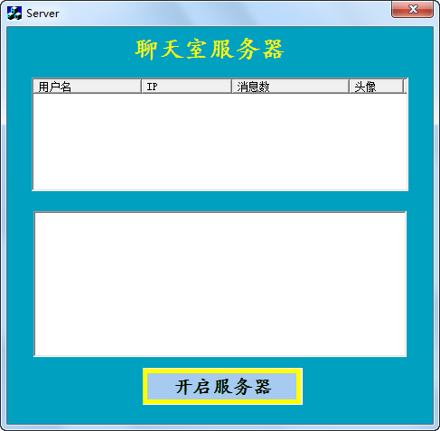
图12.1 聊天室服务器
单击按钮“开启服务器”，然后会有信息提示框弹出，成功开启服务器的话按钮会被禁用，如图12.2所示。

Slide 5
图12.2 服务器开启成功
接下来等待聊天室客户端的连接就可以了。

Slide 6
12.1.2 登录聊天室
进入聊天室前，聊友需要输入一些信息，包括：服务器的IP地址、登录的聊友名和登录后的头像。“登录”对话框如图12.3所示。

Slide 7
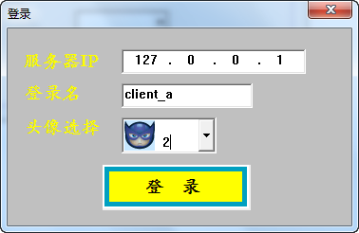
图12.3 “登录”对话框

Slide 8
12.1.3 聊天对话框
成功登录聊天室的话就可以开始聊天了，如图12.4所示。

Slide 9
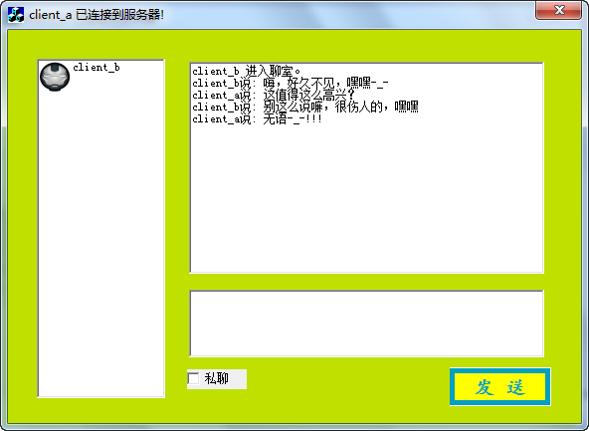
图12.4 聊天对话框

Slide 10
对话框左面的图像列表用来显示已经登录聊天室的聊友，右上的文本框用来记录聊天的信息，右下的文本框用来编写要发送的信息，只要单击“发送”按钮就可以发送信息了。
当然也可以找人单独说话了，只要用鼠标双击图像列表上的聊友就可以了。“私聊”复选框会被设置选中，那么你发的信息就只有聊友可以看到了。当不想继续“私聊”的时候，只要取消“私聊”复选框的复选就可以了，如图12.5所示。

Slide 11
图12.5 私聊
聊天室服务器也会记录一些信息，包括：已登录的聊友，聊友的公聊内容，聊友的登录退出信息，如图12.6所示。

Slide 12
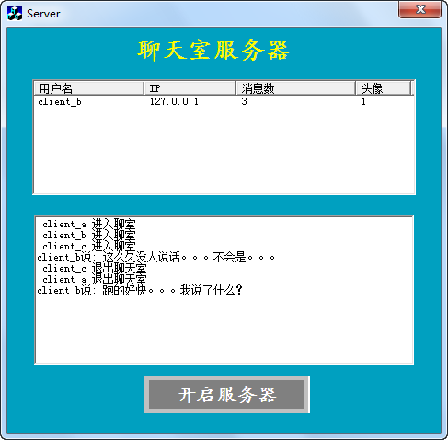
图12.6 聊天室服务器

Slide 13
12.2 CSocket简介
CSocket继承于CAsyncSocket，后者对Win API套接字进行了很好的封装。使用这些成员函数完成网络通信，会容易许多。

Slide 14
12.2.1 创建socket
类成员函数Create()的原型如下：
BOOL Create(
UINT nSocketPort = 0,
int nSocketType = SOCK_STREAM,
LPCTSTR lpszSocketAddress = NULL
);
参数含义如下：
nSocketPort：指定用于socket的端口号。
函数返回非0表示创建成功。

Slide 15
12.2.2 侦听连接请求
类成员函数Listen()的原型如下：
BOOL Listen(
int nConnectionBacklog = 5
);
参数nConnectionBacklog，表示等待连接的队列的最大长度。
函数返回非0表示开始侦听。

Slide 16
12.2.3 接受连接请求
类成员函数Accept()的原型如下：
virtual BOOL Accept(
CAsyncSocket& rConnectedSocket,
SOCKADDR* lpSockAddr = NULL,
int* lpSockAddrLen = NULL
);
参数含义如下：
rConnectedSocket：一个可用于连接的新socket的引用。

Slide 17
结构SOCKADDR的定义如下：
struct sockaddr {
unsigned short sa_family;
char sa_data[14];
};
参数含义如下：
sa_family：保存网络地址协议。

Slide 18
通常情况下使用结构SOCKADDR_IN代替结构SOCKADDR，前者专用于TCP/IP套接字，它们有相同的大小，使用时直接强制转换就可以了。SOCKADDR_IN的结构定义如下：
struct sockaddr_in{
short sin_family;
unsigned short sin_port;
struct in_addr sin_addr;
char sin_zero[8];
};
参数含义如下：
sin_family：地址协议，必须为AF_INET。

Slide 19
12.2.4 发送信息
类成员函数Send()的原型如下：
virtual int Send(
const void* lpBuf,
int nBufLen,
int nFlags = 0
);
参数含义如下：
lpBuf：包含要发送数据的缓存指针。
信息发送成功函数会返回发送的字节数，否则返回SOCKET_ERROR。

Slide 20
12.2.5 接收信息
类成员函数Receive()的原型如下：
virtual int Receive(
void* lpBuf,
int nBufLen,
int nFlags = 0
);
参数含义如下：
lpBuf：指向接收数据的缓存。
信息接收成功函数会返回接收的字节数，否则返回SOCKET_ERROR。

Slide 21
12.3 我们约定个协议
通过套接字发送和接收的只是字符串，要想赋予字符串不同的含义，就需要约定一些“标记”，加到字符串中。0x是十六进制数的标志，0x10相当于十进制的16。

Slide 22
1.聊友初次加入聊天室
协议信息格式：0x11聊友头像号聊友名。如client_a初次加入第一次发信息，构造信息如下：
0x110x05client_a

Slide 23
2.已登录聊友信息
协议信息格式：0x31聊友头像号聊友名。如client_b是已登录的聊友，构造信息如下：
0x310x01client_b

Slide 24
3.群聊信息
协议信息格式：0x21聊友名：想说的话。如client_a想公开发言“Hello,everyone!”，构造信息如下：
0x21client_a：Hello everyone

Slide 25
4.私聊信息
协议信息格式：0x51对方聊友名（在第100个字节处开始）聊友名：想说的话。如client_a想和client_c私聊，说“nice to meet you”，构造信息如下：
0x51client_c (空) (第100个字节处)client_a:nice to meet you

Slide 26
5.聊友退出聊天室
协议信息格式：0x41聊友名信息。如client_a退出聊天室，构造信息如下：
0x41client_a

Slide 27
12.4 灵活可靠的控件
本章示例用到了多个有趣的控件或类，本节将分别讲解这些示例程序的“部件”。

Slide 28
12.4.1 位图按钮
位图按钮在MFC中的类是CBitmapButton，它继承于CButton，位图按钮与父类的区别是：按钮上可以显示图片。按钮可以有4种状态，按下、弹起、被选中和不可用，每一种状态都可以用一张图像来表示，资源编辑器中没有CBitmapButton相关的控件，所以我们需要自己创建，并为按钮设置BS_OWNERDRAW样式，即自绘类型。创建位图按钮的方法会因位置不同而有较大区别。

Slide 29
1.在窗口的客户区中
（1）在窗口的客户区创建位图按钮的方法步骤如下：
为按钮准备1~4个位图。（弹起状态的位图是必须的，其它的位图可以不添加）
构造CBitmapButton对象。
用构造的对象创建一个位图按钮。
当位图按钮被创建了以后，调用成员函数LoadBitmaps()载入位图资源。
（2）建立基于单文档的应用程序，命名为BMPBTNWnd，在向导的第6步，取消3个复选框的选择——这三个复选框分别是：Docking toolbar、Initial status bar和Printing and print preview。如图12.7所示，取消三个复选框的选择可以使向导为我们生成的程序更加简洁，当没有了工具栏和状态栏的时候，精力可以集中到要解决的问题上。

Slide 30
图12.7 向导对话框的设置
按步骤先往工程中导入4幅位图，如图12.8所示。

Slide 31
图12.8 按钮位图

Slide 32
修改位图的ID分别为：IDB_BIT_UP、IDB_BIT_DOWN、IDB_BIT_FOCUS和IDB_BIT_DISABLE。
（3）在类CBMPBTNWndView中添加保护的成员，如下：
在视图类的构造函数中初始化成员变量m_flag，如下：
给视图类添加消息WM_CREATE的响应函数，即创建视图的时候同时创建位图按钮，如下：

Slide 33
成员函数Create()，继承自类CButton，用来创建按钮控件，原型如下：
virtual BOOL Create(
LPCTSTR lpszCaption,
DWORD dwStyle,
const RECT& rect,
CWnd* pParentWnd,
UINT nID
);
参数含义如下：
lpszCaption：按钮上文本字符串的指针。
nID：指定按钮控件的ID。按钮是我们动态创建的，所以ID设为NULL。

Slide 34
成员函数LoadBitmaps()，用于载入位图资源，原型如下：
BOOL LoadBitmaps(
LPCTSTR lpszBitmapResource,
LPCTSTR lpszBitmapResourceSel = NULL,
LPCTSTR lpszBitmapResourceFocus = NULL,
LPCTSTR lpszBitmapResourceDisabled = NULL
);
BOOL LoadBitmaps(
UINT nIDBitmapResource,
UINT nIDBitmapResourceSel = 0,
UINT nIDBitmapResourceFocus = 0,
UINT nIDBitmapResourceDisabled = 0
);
从函数的原型来看，可以得到结论：位图既可以通过资源ID导入，又可以通过资源名导入。
（4）编辑菜单项，即新加入一个菜单“禁用按钮”，如图12.9所示。

Slide 35
图12.9 添加菜单项
在视图类中处理“禁用按钮”菜单的单击事件，如图12.10所示。

Slide 36
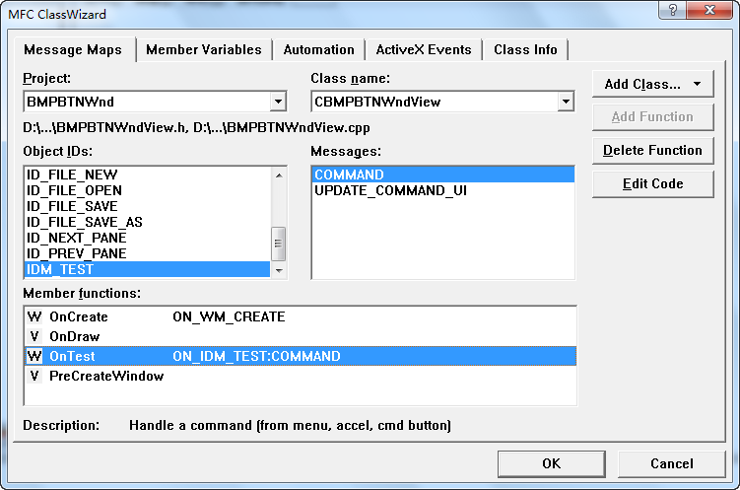
图12.10 用ClassWizard添加事件处理函数
响应函数中，添加如下代码：
响应函数用来设置按钮的“禁用”与“可用”。
（5）运行程序，如图12.11所示。

Slide 37
图12.11 程序的运行效果

Slide 38
2.在对话框中
（1）在对话框中创建位图按钮的方法步骤如下：
同样需要导入1~4张位图。
（2）创建基于对话框的应用程序，命名为BMPBTNDlg，设计对话框如图12.12所示。

Slide 39
图12.12 对话框设计
为ID为IDC_BMPBTN的按钮设置自绘属性，如图12.13所示。

Slide 40
图12.13 设置按钮的自绘属性
导入之前用过的4张位图，修改ID如图12.14所示，其它位图修改方法一样，ID分别为："BMPBTNU"，"BMPBTND"，"BMPBTNF"和"BMPBTNX"。

Slide 41
图12.14 修改位图ID

Slide 42
（3）为对话框类添加两个成员变量，如下：
在对话框的构造函数中给变量赋值，如下：
在对话框的初始化函数中，设置位图按钮变量，如下：
（4）为“禁用位图按钮”按钮添加单击事件的响应函数，如下：
（5）运行程序，效果如图12.15所示。

Slide 43
图12.15 程序运行效果

Slide 44
12.4.2 IP编辑框
VC++6.0的工具箱中有一个控件，名叫IP Address，如图12.16所示。

Slide 45
图12.16 IP编辑框控件
编辑框被3个点隔开，在每个“0”的位置处可以填写0~255的数字，其它的内容都不被允许输入。在MFC中它的控件类是CIPAddressCtrl。

Slide 46
1.常用成员函数
（1）GetAddress()，用于从IP控件的4个域中获取IP地址，4个域与控件的对应关系如图12.17所示。

Slide 47
图12.17 IP控件的域

Slide 48
函数原型如下：
int GetAddress(
BYTE& nField0,
BYTE& nField1,
BYTE& nField2,
BYTE& nField3
);
参数含义如下：
nField0、nField1、nField2、nField3：来自IP控件各个域中的数值。每个参数是8个二进制位的BYTE型。

Slide 49
或：
int GetAddress(
DWORD& dwAddress
);
参数含义如下：
dwAddress：DWORD型，32个二进制位，每8个位保存域中的一个数值，具体的存放如表1所示。

Slide 50
表1 dwAddress各个位与域的对应关系
域 | 包含域的位
0 | 24~31
1 | 16~23
2 | 8~15
3 | 0~7
两个函数的返回值都是IP控件中非空域的数量。
（2）IsBlank()，用来检测IP控件中是否所有域都为空，函数无参数，原型如下：
BOOL IsBlank( ) const;
函数返回非零表示所有域都为空。

Slide 51
（3）SetAddress()，用来为IP控件的4个域赋值，有2个同名函数，原型如下：
void SetAddress(
BYTE nField0,
BYTE nField1,
BYTE nField2,
BYTE nField3
);
void SetAddress(
DWORD dwAddress
);
与GetAddress()的参数一样，但是功能正好相反，函数无返回值。

Slide 52
（4）SetFieldRange()，用来为指定的域赋值，原型如下：
void SetFieldRange(
int nField,
BYTE nLower,
BYTE nUpper
);
参数含义如下：
nField：指定域号，即0~3中的一个。
nUpper：域中可以填写的最大值。

Slide 53
（5）ClearAddress()，用来清空IP控件的内容，原型如下：
void ClearAddress( );
函数不需要参数，直接调用就可以了。
（6）SetFieldFocus()，用来设置键盘焦点在IP控件的哪个域中，原型如下：
void SetFieldFocus(
WORD nField
);
参数含义如下：
nField：从0开始的要被设置焦点的域，若值大于3，那么焦点会停留在第一个空白的域上，若所有的域都不为空，那么焦点被设置在0号域上。

Slide 54
2.使用方法举例
（1）建立基于对话框的应用程序，命名为IpCtrl，为了程序的简洁，我们在向导的第2步取消“关于”对话框的复选，如图12.18所示。

Slide 55
图12.18 工程向导设置
拖动控件，设计对话框如图12.19所示。

Slide 56
图12.19 对话框界面设计
（2）为IP控件添加成员变量，命名为m_ipAddress，如图12.20所示。

Slide 57
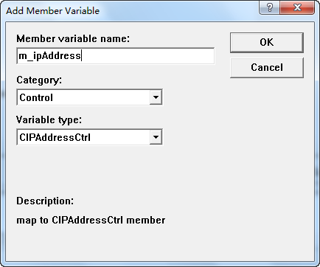
图12.20 添加成员变量

Slide 58
在对话框的初始化函数OnInitDialog()中，填写代码如下：
函数中设置了IP控件的第3个域的取值为0~20，并设置默认的IP为127.0.0.1。
（3）添加按钮“获取IP”被单击的响应函数OnGetip()，如下：
响应函数OnGetip()首先检查IP控件是否全为空，并弹出提示信息，如图12.21所示。

Slide 59
图12.21 没填写IP就单击按钮
只填写部分信息的话，也会提示出错，如图12.22所示。

Slide 60
图12.22 信息填写不全就单击按钮
全部准确无误的话，用信息框显示输入的IP，如图12.23所示。

Slide 61
图12.23 准确填写IP后单击按钮
响应函数OnGetip()的编写也可以是如下的样子：
功能和效果完全一样，但是用到了位操作来获取IP。
（4）添加按钮“重写IP”被单击的响应函数OnClearip()，如下：
函数先清空IP控件所填写的内容，然后将焦点设置在了第1个域上，如图12.24所示。

Slide 62
图12.24 重写IP

Slide 63
12.4.3 列表控件
工具箱中还有一个常用控件，名叫List Control，如图12.25所示。

Slide 64
图12.25 列表控件及其4中样式
在MFC中，它的控件类是CListCtrl，用来显示图标和标签项的集合。

Slide 65
1.常用成员函数
（1）InsertItem()，用来向列表框中插入新的一项，它有4个重载的函数，原型分别如下：
int InsertItem(
const LVITEM* pItem
);

Slide 66
唯一的一个参数pItem，是结构LVITEM的指针，部分结构如下：
typedef struct _LVITEM {
UINT mask;
int iItem;
int iSubItem;
...
LPTSTR pszText;
int cchTextMax;
int iImage;
LPARAM lParam;
．．．
} LVITEM, *LPLVITEM;
各成员含义如下：
mask：设置标志位，用来指定结构的哪些成员需要填充数据或哪些成员会被请求。

Slide 67
函数通过参数结构描述的信息来插入列表项。
int InsertItem(
int nItem,
LPCTSTR lpszItem
);
int InsertItem(
int nItem,
LPCTSTR lpszItem,
int nImage
);
参数含义如下：
nItem：插入列表项位置的索引。

Slide 68
这两个函数比较常用，因为满足了我们大部分的需求。
int InsertItem(
UINT nMask,
int nItem,
LPCTSTR lpszItem,
UINT nState,
UINT nStateMask,
int nImage,
LPARAM lParam
);
这个函数参数与讲解的第一个函数中的结构LVITEM成员类似，不再介绍。

Slide 69
（2）SetImageList()，为列表控件分配一个图像列表，原型如下：
CImageList* SetImageList(
CImageList* pImageList,
int nImageListType
);
参数含义如下：
pImageList：被分配的图像列表的指针。
函数返回先前分配的图像列表的指针。

Slide 70
（3）FindItem()，查找包含指定字符的列表项，原型如下：
int FindItem(
LVFINDINFO* pFindInfo,
int nStart = -1
) const;
参数含义如下：
nStart：开始查找的列表项位置，可以指定-1，表示从列表项的第一项开始，查找时不包括指定的起始位置。

Slide 71
pFindInfo：一个包含要查找项信息的结构LVFINDINFO，结构定义如下：
typedef struct tagLVFINDINFO {
UINT flags;
LPCTSTR psz;
LPARAM lParam;
POINT pt;
UINT vkDirection;
} LVFINDINFO, *LPFINDINFO;
各成员含义如下：
flags：执行查找的类型。例子会用到的值LVFI_PARTIAL表示列表项标签以参数psz指定的字符串起始，LVFI_STRING表示查找的依据是列表项的标签。
函数查找匹配列表项成功会返回列表项的索引，没找到时返回-1。

Slide 72
（4）DeleteItem()，用来删除列表控件中指定的列表项，原型如下：
BOOL DeleteItem(
int nItem
);
参数nItem就是要删除的列表项的索引。
（5）GetFirstSelectedItemPosition()，用来获取被选中列表项的位置，原型如下：
POSITION GetFirstSelectedItemPosition( ) const;
函数返回NULL表示没有列表项被选中。
（6）GetNextSelectedItem()，用来获取指定位置处列表项的索引，原型如下：
int GetNextSelectedItem(
POSITION& pos
) const;
参数pos既作为输入，也作为输出，可能来源于GetFirstSelectedItemPosition()或本身的调用，即聊友下一个列表项选择的位置。

Slide 73
（7）GetNextItem()，查找具有指定属性的列表项，原型如下：
int GetNextItem(
int nItem,
int nFlags
) const;
参数含义如下：
nItem：开始查找的列表项位置，可以指定-1，表示从列表项的第一项开始，查找时不包括指定的起始位置。

Slide 74
（8）InsertColumn()，用来往列表控件中插入新的一列，原型如下：
int InsertColumn(
int nCol,
const LVCOLUMN* pColumn
);
int InsertColumn(
int nCol,
LPCTSTR lpszColumnHeading,
int nFormat = LVCFMT_LEFT,
int nWidth = -1,
int nSubItem = -1
);
参数含义如下：
nCol：新列的索引号。

Slide 75
（9）SetItemText()，用来改变列表控件项或子项的标签，原型如下：
BOOL SetItemText(
int nItem,
int nSubItem,
LPCTSTR lpszText
);
参数含义如下：
nItem：列表项所在的行。

Slide 76
（10）DeleteAllItems()，用于删除所有的列表项，原型如下：
BOOL DeleteAllItems( );
函数返回非0表示操作成功。
（11）GetItemCount()，用于获取列表控件列表项总数，原型如下：
int GetItemCount( ) const;
函数返回列表项总数。

Slide 77
2.使用方法举例
（1）建立基于对话框的应用程序，命名为ListCtrl，设计对话框界面如图12.26所示。

Slide 78
图12.26 对话框界面设计
其中ID为IDC_LIST的列表控件的styles为Report，ID为IDC_LIST2的列表控件的styles为Small Icon，如图12.27所示。

Slide 79
图12.27 列表控件属性对话框
（2）分别为两个列表控件添加成员变量，如表2所示。

Slide 80
表2 列表控件ID与变量名
控件ID | 类型 | 变量名
IDC_LIST | CListCtrl | m_list
IDC_LIST2 | CListCtrl | m_list2
为工程插入6个图标资源，如图12.28所示，图标的大小是32*32的。

Slide 81
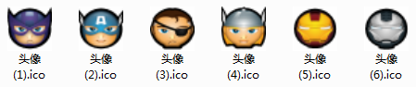
图12.28 插入的图标资源
在工程的初始化函数OnInitDialog()中，添加代码如下：
其中m_imagelist是类CListCtrlDlg的保护成员，如下：
初始化函数OnInitDialog()创建了图像列表，并向其中添加了6个图标，将2个列表控件与图像列表建立了关联后，又设置了样式为Report的列表控件的标题头，效果如图12.29所示。

Slide 82
图12.29 工程初始化效果

Slide 83
（3）为类CListCtrlDlg添加2个保护的成员变量count1和count2，如下：
并在类的构造函数中完成初始化，如下：
给2个名称都是“添加新项”的按钮编写单击的响应函数，如下：
响应函数为列表控件的“头像”列插入了循环的图像，为“名称”列插入了规范命名的字符串。
这个响应函数更简单，只用了一个函数就完成了循环图像和规范字符串的插入。它们的运行效果如图12.30所示。

Slide 84
图12.30 “添加新项”按钮的运行效果图
如果代码中缺少图像循环的机制，不断单击“添加新项”按钮的结果是耗尽所有图像资源。如图12.31所示。

Slide 85
图12.31 插入的新项不完整

Slide 86
（4）“删除指定项”按钮被设计的功能是，当选中列表控件中的某一项，再单击按钮的时候被选中的列表项会被删除，响应函数编写如下：
可以看出，当没有列表项被选中的时候，单击按钮不会有任何反应。编写“删除项”按钮的消息响应函数如下：
“删除项”按钮完成的操作与“删除指定项”按钮完成的操作不同，它会逆序删除列表中已有的项。两个按钮的单击效果如图12.32所示。

Slide 87
图12.32 删除列表项的运行效果

Slide 88
（5）对于对话框左面的列表框，我们添加“双击”的响应函数，如下：
函数会在弹出的对话框中显示选中的列表项位置。与左面的列表框不同，我们为右边的列表框添加“单击”的响应函数，原理甚至是代码都是一样的，只是响应的时机不同而已，代码如下：
“单击”和“双击”两个列表框的运行效果如图12.33所示。

Slide 89
图12.33 列表框“单”、“双”击事件
（6）添加最大的按钮，“清空列表”按钮单击事件的响应函数，如下：
函数同时清空了2个列表框中的所有列表项。

Slide 90
12.4.4 图像组合框控件
组合框我们很常用，但是对于图像组合框就显得陌生了许多，它们实现效果的不同在于组合框只能插入文本，而图像组合框还可以插入图像。简单来说图像组合框是个功能给扩展了的组合框，它提供了对图像列表的支持。它在工具箱的右下角，名称是Extend Combo Box，在MFC中封装的类是CComboBoxEx。

Slide 91
1.常用成员函数
InsertItem()，用来向图像组合框中插入项，原型如下：
int InsertItem(
const COMBOBOXEXITEM* pCBItem
);

Slide 92
参数pCBItem是结构COMBOBOXEXITEM的常指针变量，结构的定义如下：
typedef struct {
UINT mask;
INT_PTR iItem;
LPTSTR pszText;
int cchTextMax;
int iImage;
int iSelectedImage;
int iOverlay;
int iIndent;
LPARAM lParam;
} COMBOBOXEXITEM, *PCOMBOBOXEXITEM;
各结构成员含义如下：
mask：一些位标志。用来指定结构中的哪些属性或操作是可用的，必须填充。
若函数InsertItem()插入项成功，InsertItem()会返回插入项的索引，即位置。

Slide 93
2.使用方法举例
（1）建立基于对话框的应用程序，命名为ComboExCtrl，设计对话框界面如图12.34所示。

Slide 94
图12.34 对话框界面设计

Slide 95
为图像组合框添加成员变量m_comboEx，类型为CComboBoxEx，同样导入12.4.3小节用到的6个图标图像。
（2）在对话框的初始化函数中添加代码，如下：
m_imagelist是定义在类CComboExCtrlDlg中的保护成员变量，类型为CImageList。函数OnInitDialog()首先将6个图标资源插入到图像列表中，然后将图像列表与图像组合框联系起来，最后给图像组合框插入了6个包含图像和标签的项。如图12.35所示。单击组合框的小黑三角，弹出所有的项，如图12.36所示。

Slide 96
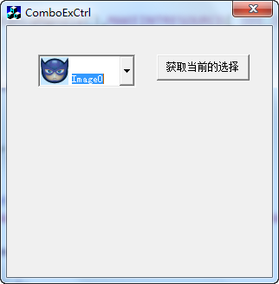
图12.35 运行程序

Slide 97
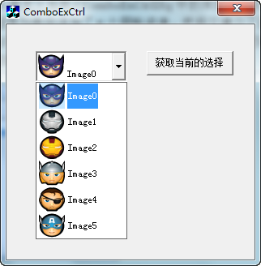
图12.36 单击图像组合框
提醒：不仅需要为各项设置图像和标签，还要设置被选中时的图像，否则图像组合框的表现会比较奇怪，如图12.37所示。

Slide 98
图12.37 比较奇怪的图像组合框
（3）添加“获取当前的选择”按钮被单击的响应函数，如下：
函数会获取聊友单击的项，并用信息对话框显示出来，如图12.38所示。

Slide 99
图12.38 单击按钮运行效果

Slide 100
12.5 聊天室服务器
聊天室服务器相当于“总管”，客户端发送的聊天消息都要被它提前处理，客户端接收的信息也全部来自服务器。这个“总管”维护着聊友的一切动态：进入、退出、公聊、私聊等等

Slide 101
12.5.1 聊天室服务器界面设计
创建基于对话框的应用程序，命名为Server，设计如图12.39所示对话框。

Slide 102
图12.39 对话框设计
列表框的样式为Report，文本框设置可以显示多行文本，会自动出现垂直滚动条，按钮是自绘类型的，如图12.40所示。

Slide 103
图12.40 控件样式设置
为控件添加关联变量，变量类型和变量名如图12.41所示。

Slide 104
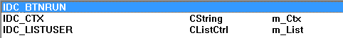
图12.41 添加关联变量
为工程导入事先做好的服务器背景和按钮位图，修改位图ID分别为：IDB_SBACK、"BTNRUNU"、"BTNRUND"和"BTNRUNX"，如图12.42和图12.43所示。

Slide 105

图12.42 服务器背景

Slide 106
图12.43 按钮位图

Slide 107
12.5.2 添加套接字类
（1）使用向导为工程添加新类CMySocket，继承于CSocket，如图12.44所示。

Slide 108
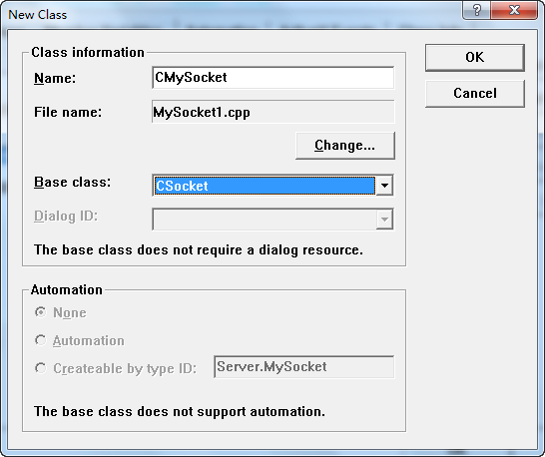
图12.44 添加新类CMySocket
为类CMySocket添加3个公有的成员变量，如下：
并在类CMySocket的构造函数中完成初始化，如下：
（2）重载继承于类CSocket的3个虚函数，如图12.45所示。

Slide 109
图12.45 重载父类虚函数
3个虚函数OnAccept()、OnClose()和OnReceive()被调用的时机分别是：有连接请求到来、连接关闭和有通信数据到达。在函数中拦截这些状态，然后发送消息到即将由我自己定义的处理函数中。3个重载函数中编写如下代码：
（3）在类CMySocket的头文件中，定义消息SOCKET_EVENT和一些枚举常量，如下：
为类添加公有成员函数AttachCWnd()，绑定socket和窗体，代码编写如下：

Slide 110
12.5.3 服务器功能实现
服务器开启时要绑定本地IP和端口号，然后才能开始侦听来自客户端的连接，还要解析客户端发来的信息，了解意图后做出约定的反应。

Slide 111
1.设置背景和按钮位图
为类CServerDlg添加成员变量，如下：
m_csList是临界区对象，用于修改列表控件项时独占列表控件，需要在类的头文件中加入包含临界区的头文件的命令。同时包含类CMySocket的头文件，如下：
#include <afxmt.h>
#include "MySocket.h"
在对话框的初始化函数中，编写如下代码：
函数设置了对话框背景、按钮图片和列表控件的列表头。这样还不足以让对话框的背景显示出来，为对话框添加消息WM_CTLCOLOR的响应函数，如图12.46所示。

Slide 112
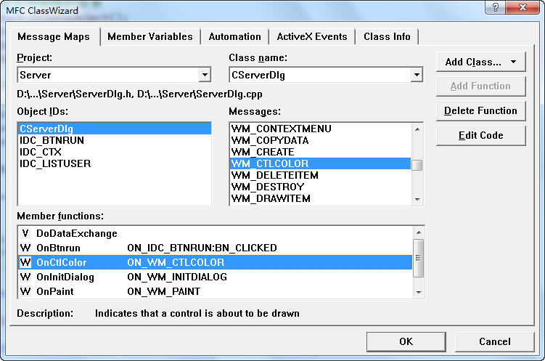
图12.46 添加消息响应函数
为响应函数OnCtlColor()添加代码，实现对话框背景图像的修改，如下：

Slide 113
2.开启服务器
当鼠标单击“开启服务器”按钮时启动聊天室服务器，按钮的响应函数编写如下：
响应函数创建了socket，并且开始侦听来自任何IP的连接请求。

Slide 114
3.自定义消息的响应
（1）消息SOCKET_EVENT定义在类CMySocket的头文件中，在对话框中定义消息的处理函数，在对话框类CServerDlg头文件中声明处理函数，如下：
在对话框类CServerDlg的实现文件中添加消息响应，如下：
好了，现在编写处理函数OnSocket()，如下：
响应消息SOCKET_EVENT的处理函数依据参数lParam判断是哪一类消息，然后交给不同的代码段或者函数来处理。

Slide 115
（2）函数ClosePlayer()是定义在类CServerDlg中的公有成员函数，用来关闭与退出聊天室聊友的连接，实现代码如下：
函数ClosePlayer()功能的实现过程：依据传入的参数from，遍历列表控件上的列表项，按协议构造聊友退出信息，删除列表项后再给所有的剩余聊友发送聊友退出信息。
类CCriticalSection的成员函数Lock()用来获取对临界区的访问，Unlock()用来释放临界区对象。

Slide 116
类CListCtrl的成员函数GetItemText()用来获取列表项的文本，原型如下：
int GetItemText(
int nItem,
int nSubItem,
LPTSTR lpszText,
int nLen
) const;
CString GetItemText(
int nItem,
int nSubItem
) const;
重载函数参数含义如下：
nItem：列表控件列表项的索引号。

Slide 117
类CListCtrl的成员函数GetItemData()，用于获取列表项被应用程序指定的32位数值，原型如下：
DWORD_PTR GetItemData(
int nItem
) const;
参数nItem就是列表项的索引号。函数返回的是32位的数值。
（3）函数ParserPkt()同样定义在类CServerDlg中，为公有成员，实现代码比较长，我们按功能分开来讲解，功能如图12.47所示。

Slide 118
图12.47 解析函数功能分解
接收到socket携带的信息后，首先判断是否为“聊友初次加入聊天室”信息，是的话就要获取聊友的姓名、IP、端口号、图像号和socket，并将这些信息插入到列表控件中。

Slide 119
类CAsyncSocket的成员函数GetPeerName()，用来获取建立连接的那端的IP和端口号，原型如下：
BOOL GetPeerName(
CString& rPeerAddress,
UINT& rPeerPort
);
参数含义如下：
rPeerAddress：接收点分的IP地址组成的字符串。
函数返回非0，表示获取成功。

Slide 120
类CListCtrl的成员函数SetItemData()，用于为指定列表项设置32位数值，原型如下：
BOOL SetItemData(
int nItem,
DWORD_PTR dwData
);
参数含义如下：
nItem：要设置的列表项。
函数返回非0，表示设置成功。

Slide 121
其次，判断如果是“聊友初次加入聊天室”信息，那么服务器还会向所有早加入聊天室的聊友原封不动的转发信息，然后给新加入的聊友发送已登录的聊友信息，代码如下：
若解析信息，发现是私聊信息的话，按照信息提供的聊友名，遍历列表项找到socket连接，然后只转发消息的内容到私聊聊友就可以了，代码如下：
若解析发现是公聊信息，需要向所有的聊友转发消息，在累计发送消息聊友的消息数目，代码如下：
函数Append()定义在CServerDlg中，用来维护服务器自己文本框消息的显示，消息包括：聊友加入、退出，聊友公聊的内容。函数的实现如下：
即是将信息内容追加到文本框内容，然后显示出来。

Slide 122
12.6 聊天室客户端
客户端是聊友发信和收信的载体，可以通过它来了解：聊天室里来了哪些聊友，他们在讨论什么。也是通过它来实现：在聊天室里向所有人发言，或者和特定的聊友说些悄悄话。

Slide 123
12.6.1 聊天室客户端界面设计
（1）建立基于对话框的应用程序，命名为Client，主对话框即聊天窗体的设计如图12.48所示。

Slide 124
图12.48 聊天窗体界面设计
其中图像列表框样式为Small Icon，2个编辑框的样式都设置为多行和自动垂直滚动条，按钮样式设置了自绘，如图12.49所示。

Slide 125
图12.49 控件样式设置
为控件添加关联变量，变量类型和变量名如图12.50所示。

Slide 126
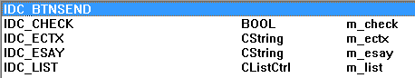
图12.50 关联变量
（2）再添加一个对话框，修改ID为IDD_LOGIN，“登录”对话框界面设计如图12.51所示。

Slide 127
图12.51 “登录”对话框界面设计
为4个控件关联变量，变量类型和变量名如图12.52所示。

Slide 128
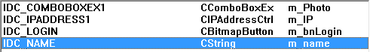
图12.52 关联变量
（3）为工程导入“登录”对话框和主对话框的背景，如图12.53所示，其中主对话框的背景是纯色的。

Slide 129
图12.53 “登录”对话框和主对话框背景图
修改背景图ID分别为：IDB_LOGBACK和IDB_CBACK。再导入“登录”和“发送”按钮的位图，如图12.54所示。

Slide 130
图12.54 按钮位图

Slide 131
12.6.2 添加套接字类
客户端同样需要添加新类CMySocket，同样继承于类CSocket，大部分和服务器端的类CMySocket相似，这小节就讲解那不同的地方。
客户端没有必要记录聊友名和消息条数，所以只保留了变量。因为客户端不会接收来自其他客户端的连接请求，所以不必重载函数OnAccept()，类CMySocket的头文件如下：
其它的操作同12.5.2小节。包括：自定义消息SOCKET_EVENT、重载虚函数OnClose()和OnReceive()、发送消息SOCKET_EVENT给处理函数、使用公有成员函数AttachCWnd()来实现socket和窗口的绑定。

Slide 132
12.6.3 客户端功能实现
客户端需要与服务器建立连接，发送不管是公聊还是私聊的信息，当然也要接收和解析服务器发来的一切信息，包括：新聊友的加入、旧聊友的退出、聊天室里大家公开说的话等等。

Slide 133
1.“登录”对话框
（1）为对话框关联基于CDialog的类，命名为CLogDlg，添加变量如下：
（2）为对话框添加消息WM_INITDIALOG的响应函数OnInitDialog()，并且在函数中添加如下代码：
初始化函数的功能实现过程：设置对话框背景、初始化图像列表并关联到图像组合框、预先为图像组合框插入了选项，最后设置图像组合框默认选中第一项。

Slide 134
（3）为对话框添加消息WM_CTLCOLOR的响应函数OnCtlColor()，并在函数中添加如下代码：
这样的话，对话框的背景就会被设置为我们事先载入的位图。
（4）添加按钮“登录”的单击响应函数OnLogin()，如下：
函数将获取聊友填写的信息，然后保存在类的变量中。

Slide 135
2.主对话框背景和按钮位图设置
为主对话框类CClientDlg添加成员变量如下：
在主对话框初始化函数OnInitDialog()中设置背景图像、按钮位图、为图像列表加载图像，如下：
为主对话框添加消息WM_CTLCOLOR的响应函数OnCtlColor()，完成主对话框背景的绘制，如下：

Slide 136
3.校验登录信息
主对话框初始化函数OnInitDialog()会调用“登录”对话框，获取输入信息，校验输入信息，代码如下：
这里用到了跳转语句goto，跳转的目标标签是tryagain。

Slide 137
4.连接聊天室服务器，初次发送信息
根据聊友填写的IP与服务器建立连接，构造聊友向服务器发送的第一条信息，即“初次加入聊天室”，代码如下：

Slide 138
5.自定义消息的响应
使用与服务器添加自定义消息同样的方法，添加消息SOCKET_EVENT的处理函数OnSocket()，并编写如下功能代码，功能如图12.55所示。

Slide 139
图12.55 消息响应函数功能分解

Slide 140
6.发送聊天信息
想要和指定的聊友私聊时，只需双击聊友的头像，此时私聊的复选框会被设置选中，当不想继续私聊时可以取消复选框的选择。添加双击列表框的响应函数OnDblclkList()如下：
在发信的文本框编辑要发送的信息，然后单击“发送”按钮即可，现在添加按钮单击响应函数OnBtnsend()如下：
响应函数依据复选框变量m_check判断“公聊”还是“私聊”，然后依据协议来构造要发送到聊天室服务器的信息。

Slide 141
12.7小结
本章主要向读者介绍了一个简单的聊天室的开发过程，包括：预先约定协议、分别构建客户端和服务器端、通过CSocket建立网络连接收发信息等。本章还讲解了3个标准的控件，1个标准的MFC类，5个小的应用实例，当它们被应用在了聊天室的构建时，才使得聊天室有了生动的头像和背景。

